Slide 1
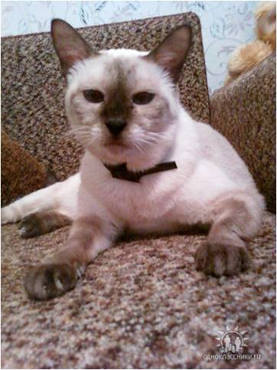
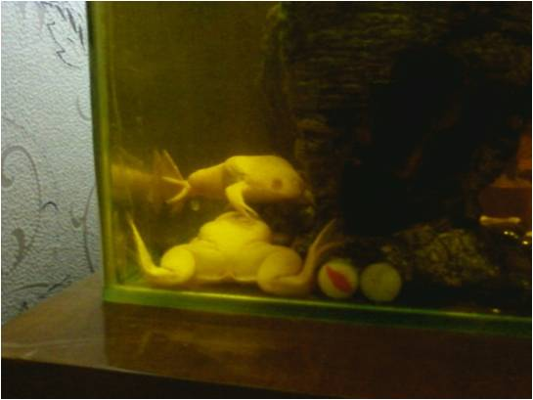
Фауна моего дома

Slide 2
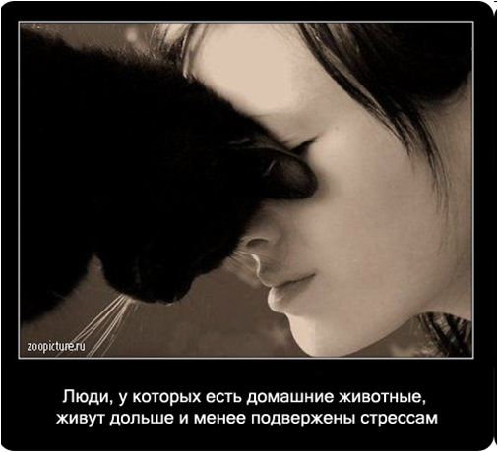
Животные служили человеку не только в декоративных и хозяйственных целях, но были незаменимыми помощниками и защитниками. Также неоспоримо утверждение о том, что животные — лучшие психологи.

Slide 3
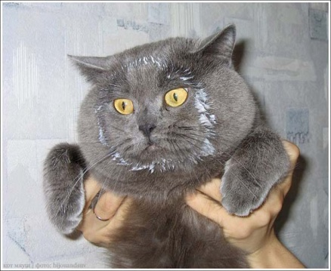
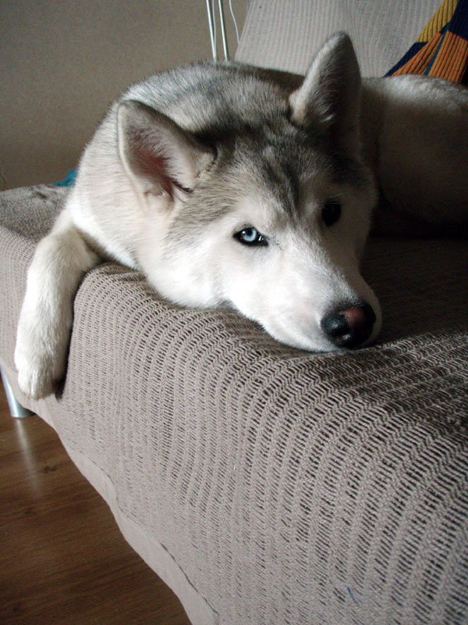
Кошки делают приятнее нахождение дома, успокаивают, делают менее болезненным одиночество, снижают артериальное давление, нормализуют работу сердца, снимают боли (головную, суставную), способны воздействовать на ранки и травмы, от чего они быстрее заживляются, а так же лечат воспалительные заболевания.
Собака достаточно сильно влияет на человека, причем это влияние носит в основном позитивный характер. Собака лечит на расстоянии. Она может снимать приступы мигрени, восстанавливает человеку душевный комфорт.

Slide 4
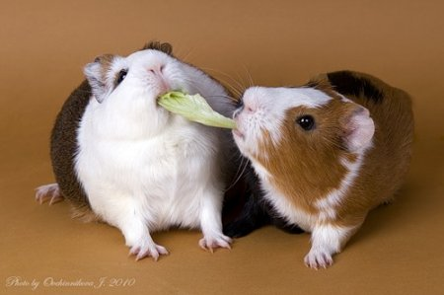
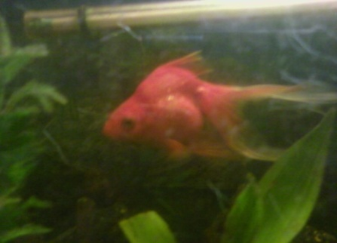
Морские свинки - хорошие домашние животные, доверчивые и добродушные. Морских свинок можно приучить откликаться на кличку. Мурлыкают и издают различные звуки при поглаживании.
Аквариум - это лучшая альтернатива, если вы аллергичны на шерсть собаки или кошки и вы не можете завести себе пушистого зверя. "Когда вы смотрите на аквариумных рыб – это почти то же, что прослушивание музыки.

Slide 5
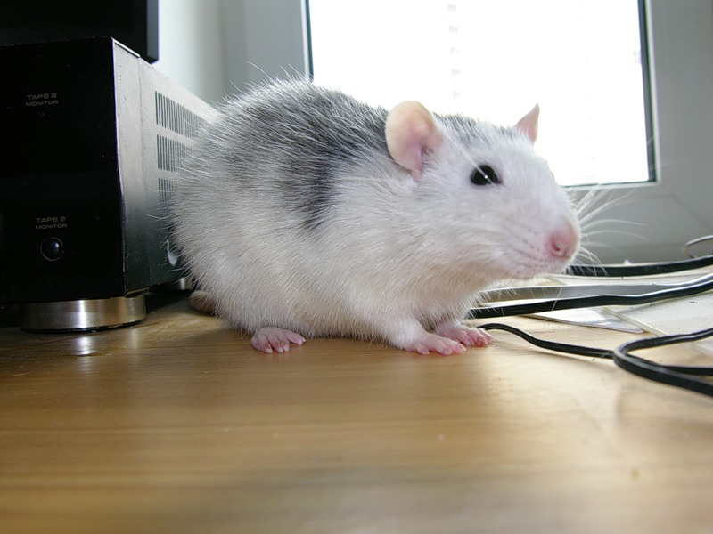
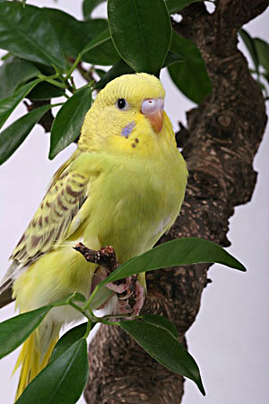
Декоративная крыса - забавные домашние животные со своими манерами, привычками и характерами, за ними очень интересно наблюдать. Они подарят вам много приятных и веселых минут.
Птицы - друзья человека на протяжении многих лет, только сейчас птицы были признаны за их пользу в воздействии на здоровье человека. Если человек смотрит на изображение птиц, у него снижается давление.

Slide 6
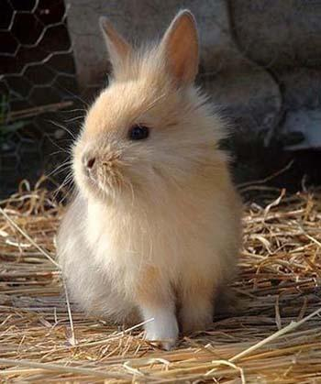
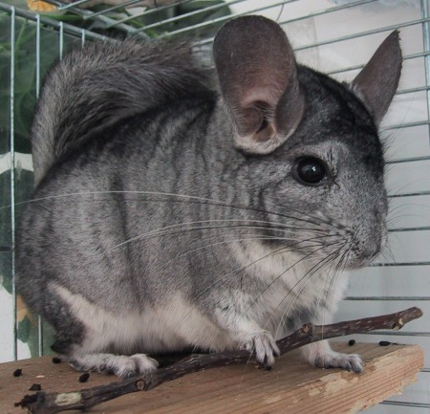
Кролик - очень веселые и симпатичные питомцы
Шиншилла -Не пахнут, любопытные, днем спят, вечером активны. Общительное и милое животное. Легко приручается и
даже поддаётся определённой дрессировке.

Slide 7
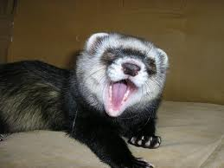
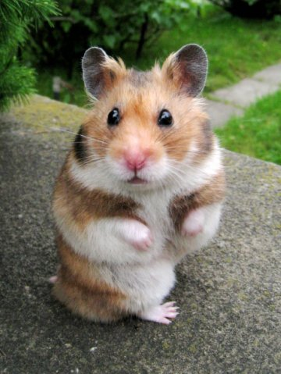
Хорьки - это типичные "семейные" животные, которые дружелюбно относятся не только к своему хозяину, но и к семье и друзьям, способное дарить заряд позитива. Зверь легко находит контакт с детьми старше 7 лет и становится им веселым товарищем в играх.
Хомячки - очень подходящий зверек для домашнего содержания, отличается чистоплотностью, почти полным отсутствием запаха. Любит, когда его берут на руки, и подкупает детей своей привычкой засыпать на руках, когда его гладят.

Slide 8
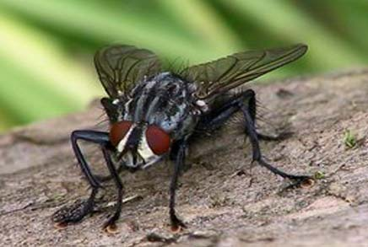
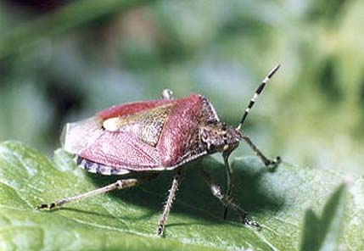
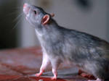
Мухи - наряду с бактериями, мухи могут переносить яйца различных глистов: аскарид, остриц, солитера и др.
Клопы - питаются клопы кровью человека. Своими болезненными уколами клопы чрезвычайно беспокоят человека, лишая его нормального сна и отдыха. Уколы клопа вызывают расчесы и дерматиты.
Крысы, мыши причиняют большой ущерб, портя и поедая продукты, некоторые материалы (кожи и т. п.), повреждая помещения и т. д. Являются переносчиками глистных и многих инфекционных заболеваний

Slide 9
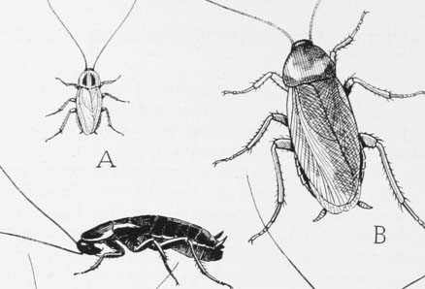
Тараканы способны распространять до 30 видов микроорганизмов (возбудителей острых желудочно-кишечных заболеваний, сибирской язвы, холеры, чумы, проказы), до 12 видов простейших и гельминтов (власоглав, лентец широкий, острица). Экспериментально доказана возможность переноса тараканами вирусов полиомиелита, желтой лихорадки, гепатита и ряда других патогенных микроорганизмов.

Slide 10

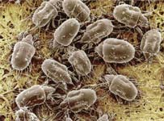
Пылевые клещи - это микроскопические паукообразные, живущие в постельном белье, коврах и мягкой мебели. Отшелушившиеся частички тел мёртвых клещей содержат вещества, которые могут служить причиной возникновения астмы или аллергических приступов у людей с повышенной чувствительностью. Биологический анализ выявил также в образцах пыли опасные для здоровья виды плесневых грибов, их споры и большое разнообразие бактерий

Slide 11
Выводы
Все исследования имели целью выявить благоприятные и неблагоприятные факторы фауны квартиры и устранить или уменьшить влияние негативных воздействий на здоровье семьи.
Люди заводят животных в доме ради самих себя. Врачи единодушно отмечают благотворное их влияние на самочувствие хозяев. Животные в доме — это и некоторый риск получить лишние хлопоты с различными болезнями.

